Slide 1
30. 데이터 db에서 삭제하기 : https://github.com/kossiecoder/vue3-basic/blob/30/src/App.vue
export default {
//components 등록합니다.
components:{
TodoSimpleForm, //import 다음에 나왔던 이름을 작성합니다.
TodoList
},
setup(){ //필요한 로직을 작성하는 함수
const todos = ref([]);
const error = ref('');
const getTodos=async()=>{
try {
const res= await axios.get("http://localhost:3000/todos");
console.log(res.data);
todos.value=res.data;
}catch(err){
console.log(err);
}
}
getTodos();
const addTodo = async (todo) => {
// 데이터베이스 투두를 저장
error.value = '';
try {
const res = await axios.post('http://localhost:3000/todos', {
subject: todo.subject,
completed: todo.completed,
});
todos.value.push(res.data);
} catch (err) {
console.log(err);
error.value = 'Something went wrong.';
}
};
<template>
<div class="container">
<h2>To-Do List</h2>
<input class="form-control"
type="search"
v-model="searchText"
placeholder="search">
<hr>
<TodoSimpleForm @add-todo="addTodo"></TodoSimpleForm>
<div style="color:red">{{ error }}</div>
<div v-if="!filterTodos.length">
There is nothing to display
</div>
<TodoList :todos="filterTodos"
@toggle-todo="toggleTodo"
@delete-todo="deleteTodo"
/>
</div>
</template>
<script>
import {ref, computed} from 'vue';
//TodoSimpleForm는 이곳에서 사용될 이름으로 컴포넌트이름 그대로 사용하세요
//./components/TodoSimpleForm.vue는 컴포넌트의 위치입니다.
import TodoSimpleForm from './components/TodoSimpleForm.vue';
import TodoList from './components/TodoList.vue'
import axios from 'axios'

Slide 2
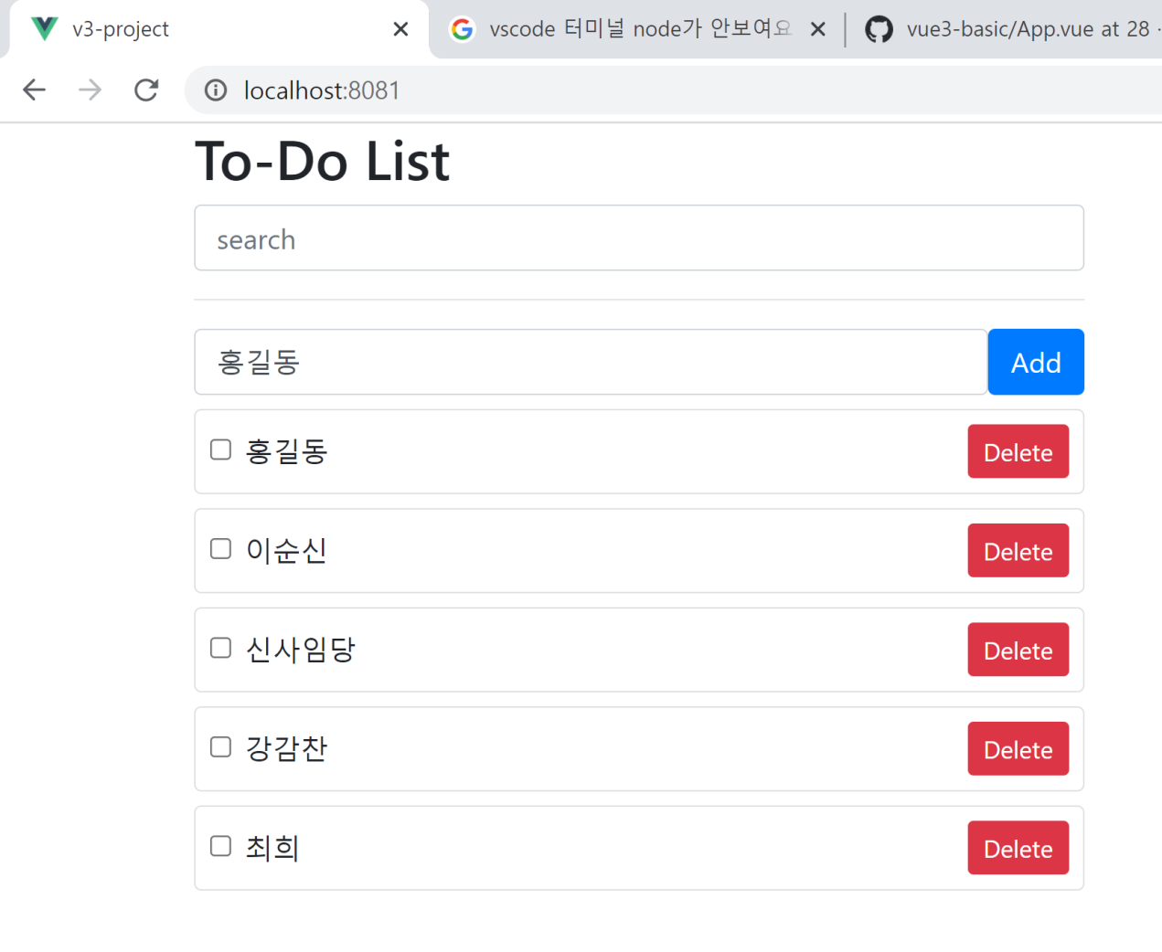
30. 데이터 db에서 삭제하기
const todoStyle={
textDecoration:'line-through',
color:'gray'
};
const deleteTodo = (index)=>{
todos.value.splice(index,1);//todos에서 index에 해당하는 객체를 제거합니다.
}
const toggleTodo = (index)=>{
console.log("before:" + todos.value[index].completed);
todos.value[index].completed=!todos.value[index].completed
console.log("after:" + todos.value[index].completed);
}
const searchText = ref("");
const filterTodos = computed(()=>{ // searchText.value를 포함한 객체를 찾습니다.
if(searchText.value){
return todos.value.filter((todo)=>{
return todo.subject.includes(searchText.value); //배열 객체인 todos를 한 개 꺼내 todo에 담고
// todo.subject안에 searchText.value를 포함한 경우에는
// todo를 리턴합니다.
})
}
return todos.value;
});
return{ //리턴은 오브젝트 - 여기서 작성해야 템플릿에서 사용 가능 합니다.
todos , todoStyle, deleteTodo, addTodo, toggleTodo, searchText, filterTodos, error
}
}
}
</script>

Slide 3
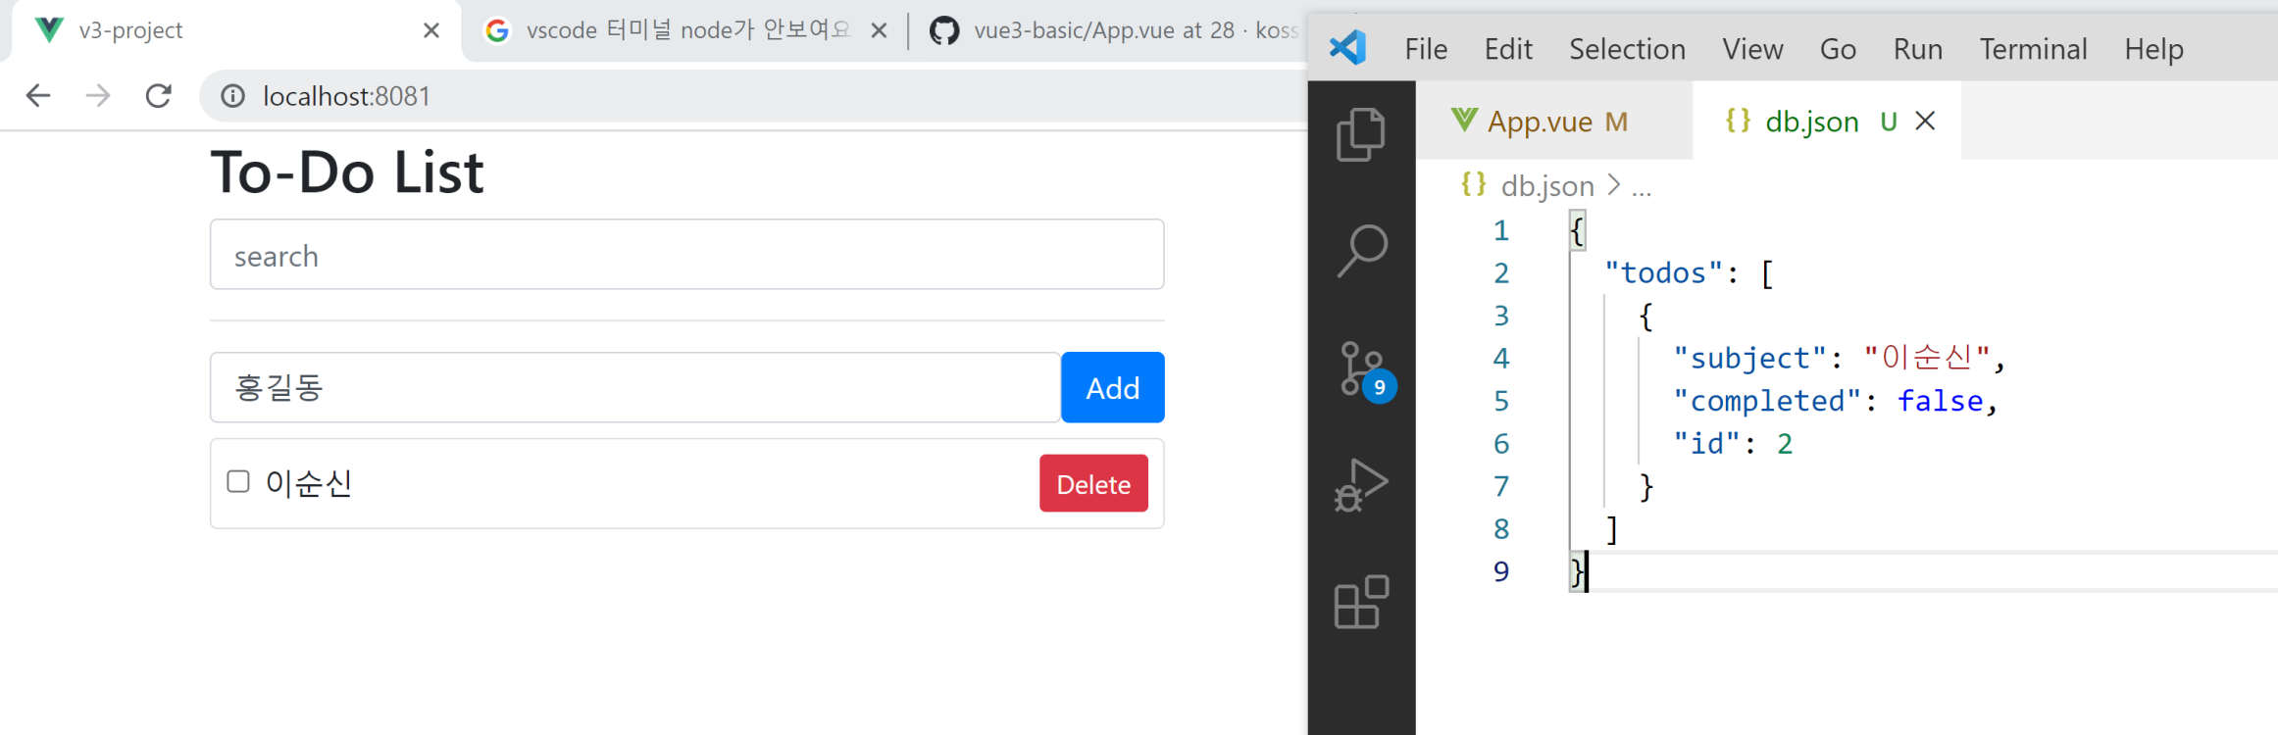

Slide 4
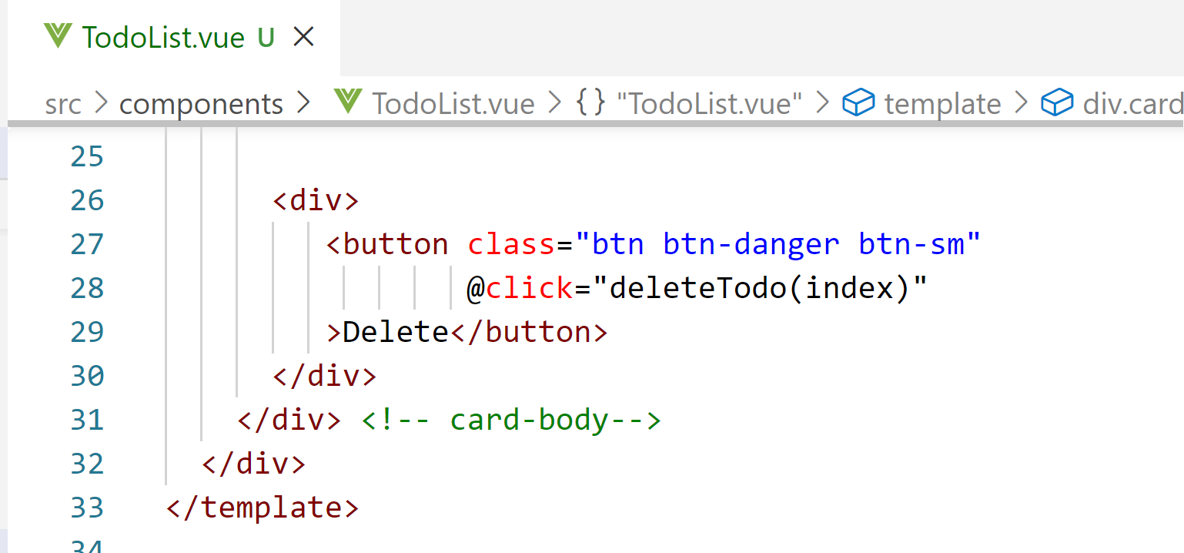
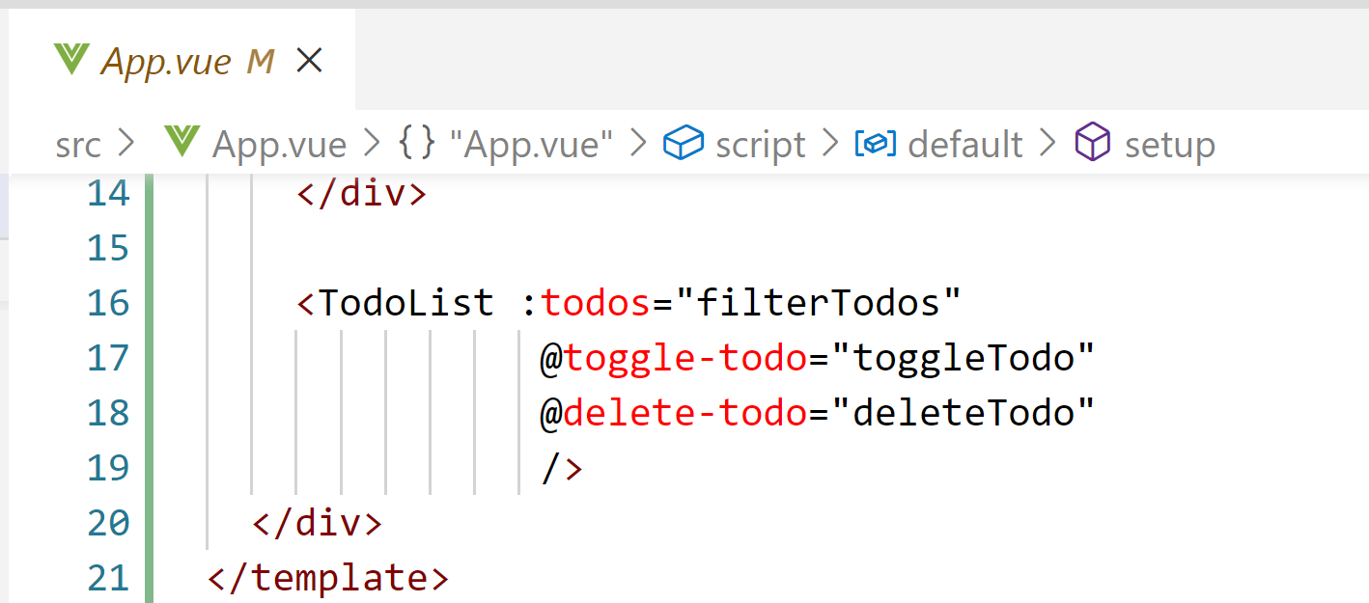
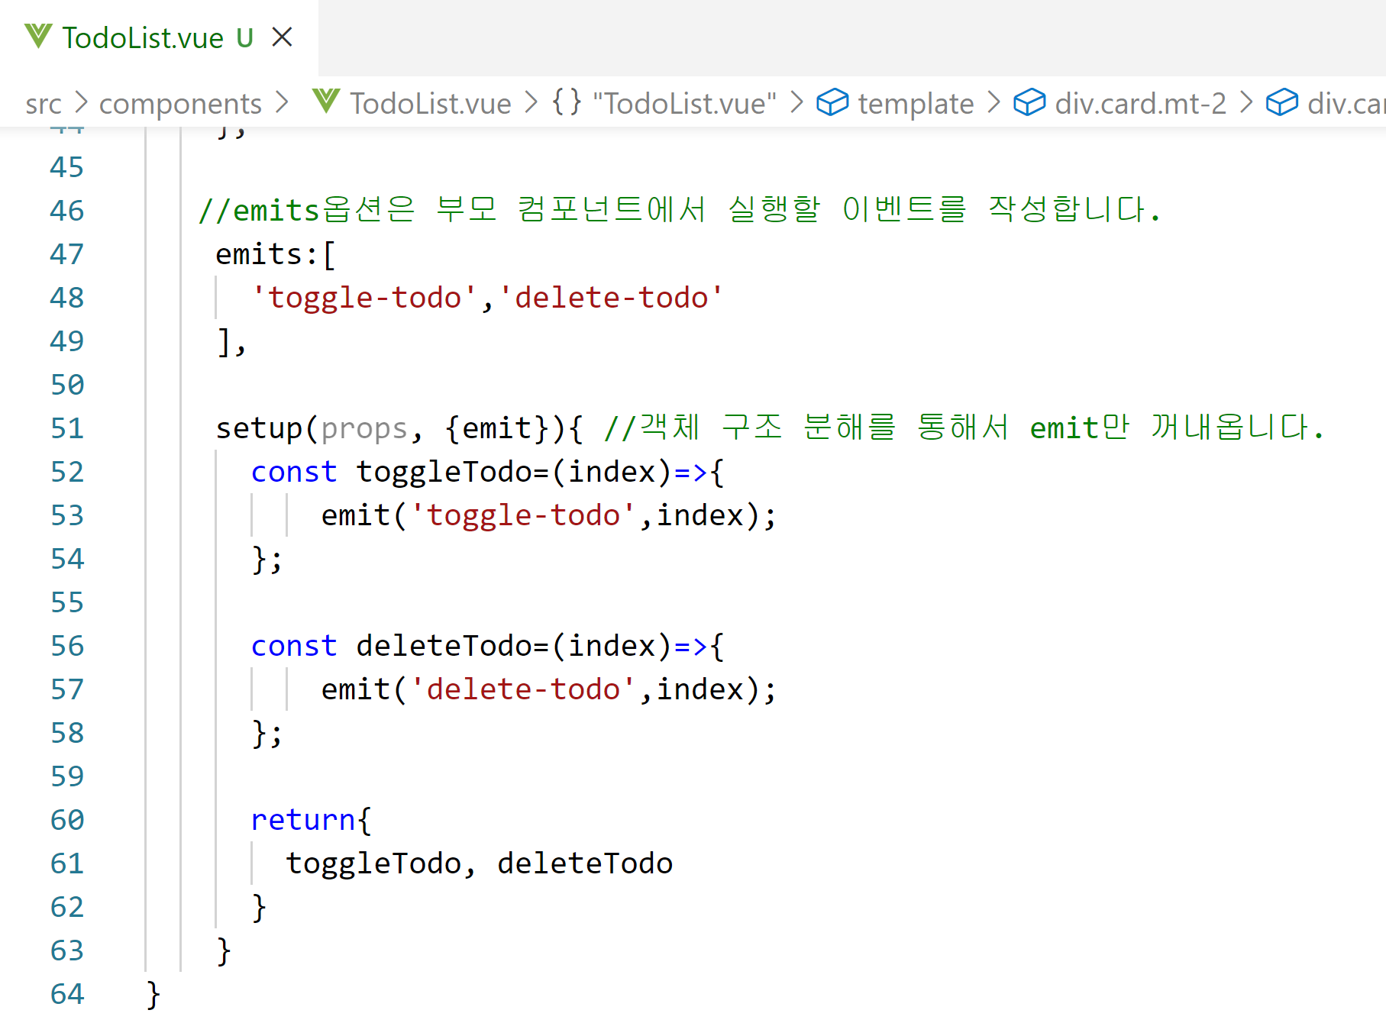
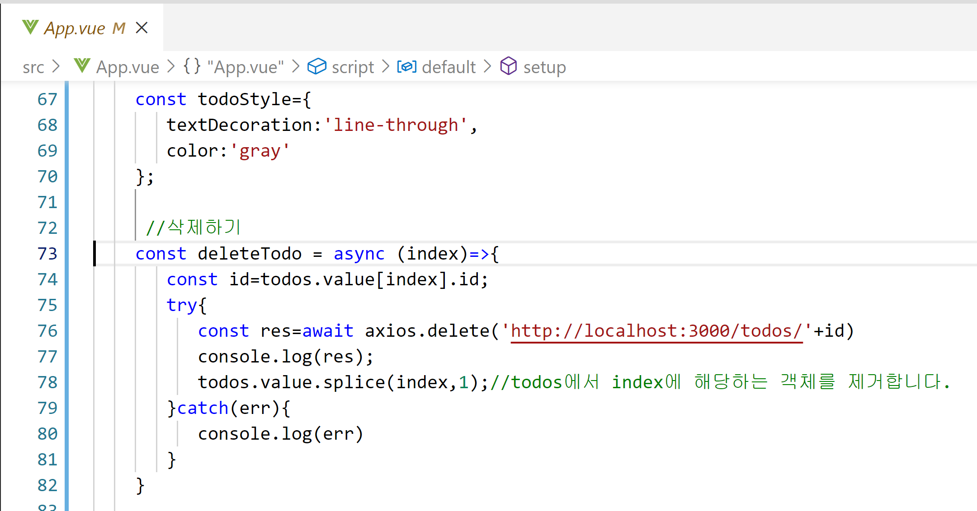
삭제버튼클릭시
①
③
②
④

